Slide 1
Поиск пропавших людей по камерам видеонаблюдения

Slide 2
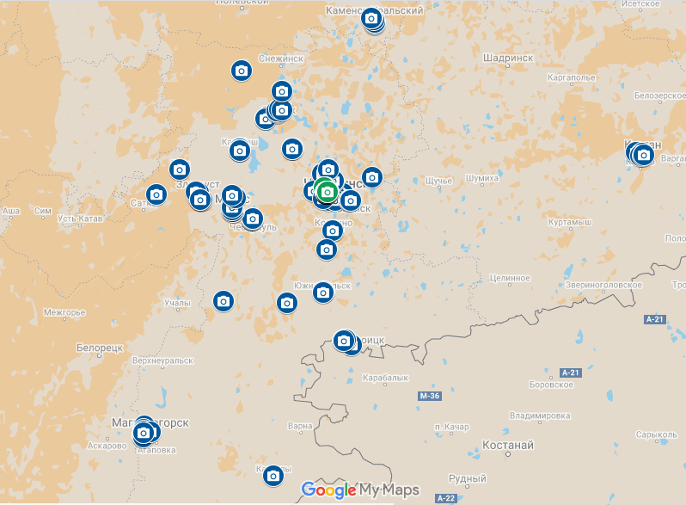
Интерактивная карта со всеми доступными камерами

Slide 3
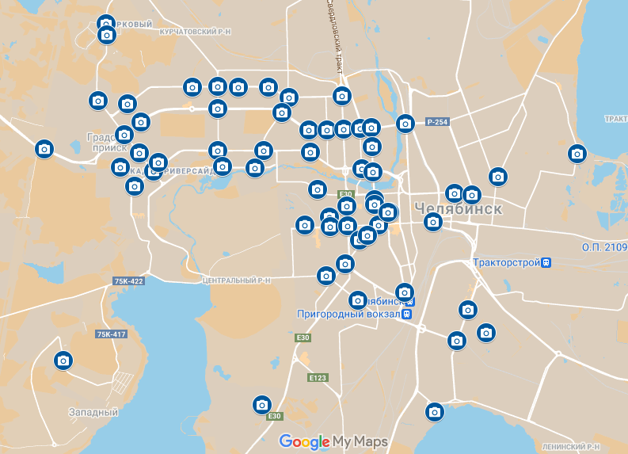
Детализация до каждой камеры

Slide 4
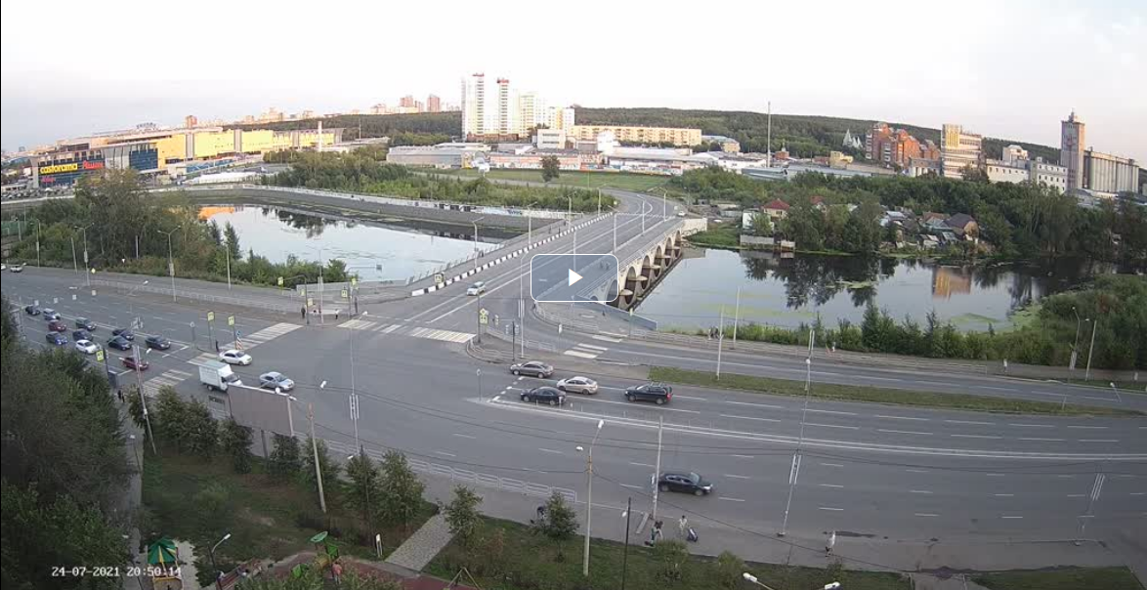
Просмотр в режиме Онлайн и Архива (до 14 дней)

Slide 5
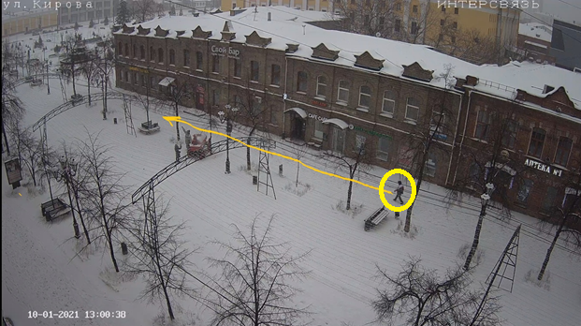
Пример вероятного обнаружения пропавшего человека

Slide 6
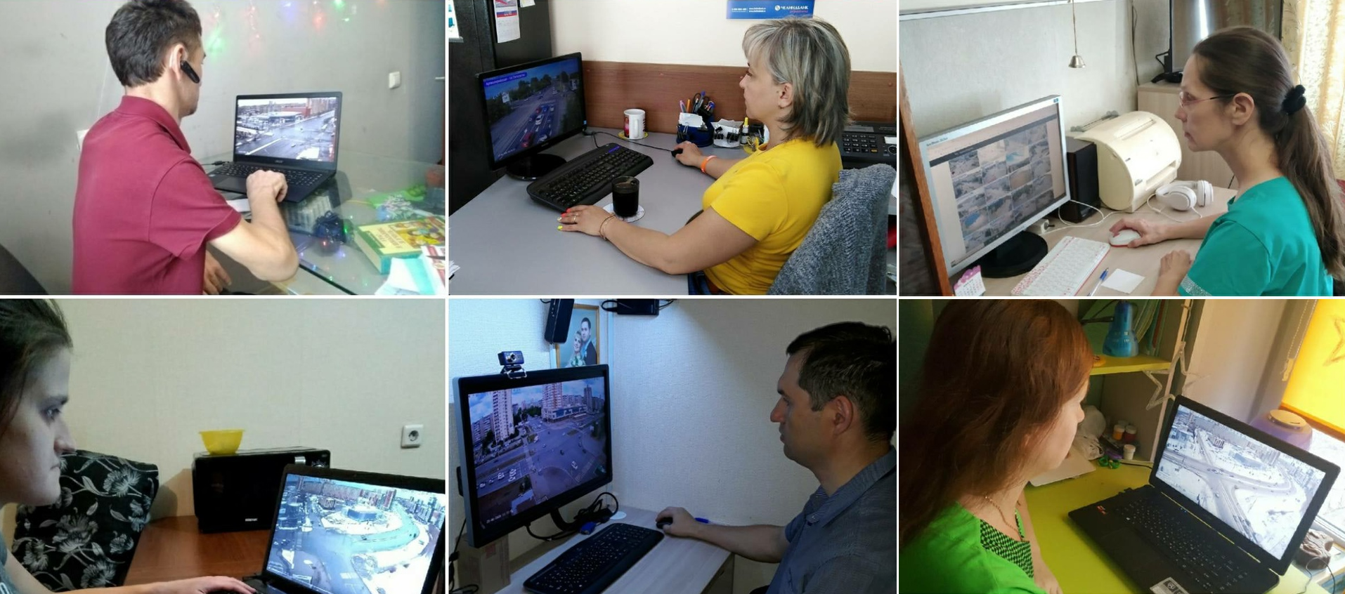
Наша команда

